Slide 1

Референтная Архитектура Предприятия
Для поддержки проектов digital Uzbekistan 2030

Slide 2
Содержание
Введение
Архитектурные Принципы
Бизнес-Архитектура
Архитектура Прикладных Решений
Изменения Архитектуры
Информационная Архитектура
Техническая Архитектура

Slide 3

Введение

Slide 4
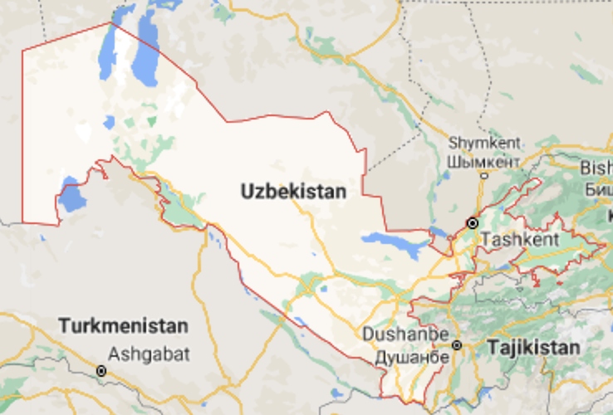
Республика Узбекистан
Введение
Население Страны: 34 млн человек, расположены на территории 449 тыс км²
50.5% - городское население
49.5% - сельское население
Языки: Узбекский, Каракалпакский, Русский, Английский

Slide 5

Здравоохранение в Узбекистане
Do not translate. Draft
Введение
Х Врачей
Х Госпиталей
Х Сельских Врачебных Пунктов
Х больничных мест
Х госпитализаций в год
Х врачебных приемов в год
?

Slide 6
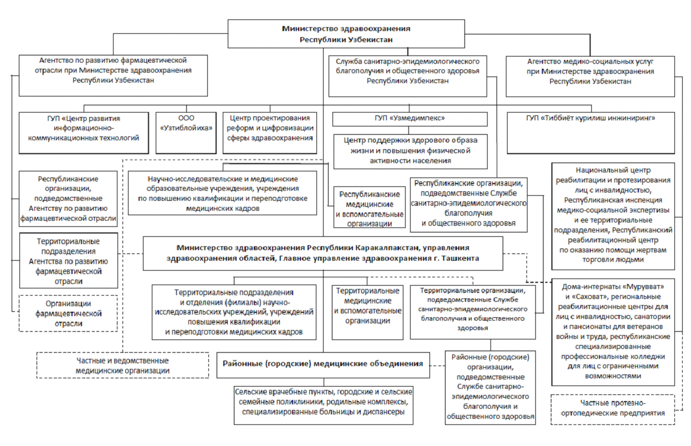
Структура Министерства здравоохранения (МЗ) Республики Узбекистан утверждена постановлением Президента Республики Узбекистан
Референтная Архитектура должна учитывает текущие и растущие информационные требования Структур Министерства Здравоохранения
Использование Референтной Архитектуры для планирования и внедрения ИС не является постоянной практикой и потому необходимо организовать обучение кадров, поддержку и периодическое обновление знаний для эффективности использования
Введение
https://lex.uz/ru/docs/5026986#5027273

Slide 7

Цели Создания Архитектуры
Введение
Одними из Ключевых задач Референтной Архитектуры (Reference Enterprise Architecture) являются:
Определение принципов построения, внедрения, поддержки и обновления архитектуры системы здравоохранения РУЗ, для обеспечения клинических рабочих процессов и улучшения медицинского обслуживания населения
Определение общих стандартов обмена, хранения, качества и утилизации данных для последующей обработки и использования для машинного обучения, аналитики, поддержки принятия клинических решений
Создание общей картины архитектурных решений для исполнения определенных технологических компонентов с целью определения для их реализации согласно мастер плану.
Определение общих терминов для эффективного общения между разработчиками и терминологий для обеспечения семантической взаимосвязи между системами.
Определение необходимых технологический компонентов и информационных моделей (приложений и технических на концептуальном уровне, достаточном для определения начального бюджета и бюджета для поддержки информационной системы.

Slide 8
Ключевые Определение
Введение
• Бизнес-Aрхитектура (Enterprise Business Architecture, ЕВА) — целевое построение организационной структуры медицины как отрасли, увязанное с её миссией, стратегией и целями.
• Информационная архитектура (Enterprise Information Architecture, EIA): набор методик и инструментов, описывающий информационную модель. Включает в себя базы данных, хранилища данных и информационные потоки (как внутренние, так и внешние).
• Архитектура прикладных решений (Enterprise Application Architecture, ESA) – представляет архитектуру систем и приложений, включающую в себя совокупность программных продуктов и интерфейсов между ними.
• Техническая архитектура (Enterprise Technical Architecture, ETA) — совокупность программно-аппаратных средств, методов и стандартов, обеспечивающих эффективное функционирование приложений. Включает в себя системное программное обеспечение; стандарты на программно-аппаратные средства (в том числе средства обеспечения информационной безопасности); системы управления инфраструктурой.

Slide 9
Команда
Введение
Asian Development Bank:
Iryna Roy
Kirthi Ramesh
Министерство Здравоохранения:
Аваз
Фарход
Кобилжон
Бобур
Бахтиер
Фарида
Альфред

Slide 10
Риски и предположения
Введение
Описание риска | Основной метод реагирования | Резервный метод реагирования
Требования к архитектуре противоречивы | Уклонение от риска. Корректировка требований с целью обеспечения согласованности. | Необходимость резервного метода отсутствует.
Требования к архитектуре не полны или подвержены частым изменениям. | Снижение риска. Архитектура формируется исходя из известных в настоящий момент требований. | Уклонение от риска. В случае, если вновь предъявленные требования вызывают коренное изменение архитектуру - корректировка сроков и/или бюджета проекта.
Уровень знаний целевой аудитории не достаточен для понимания изложенного в документе. | Снижение риска. Включение в документ раздела, объясняющего используемые термины и правила изложения текста. Предоставление целевой аудитории возможности предварительного ознакомления с документами. | Уклонение от риска. Перевод ответственности на целевую аудиторию.

Slide 11
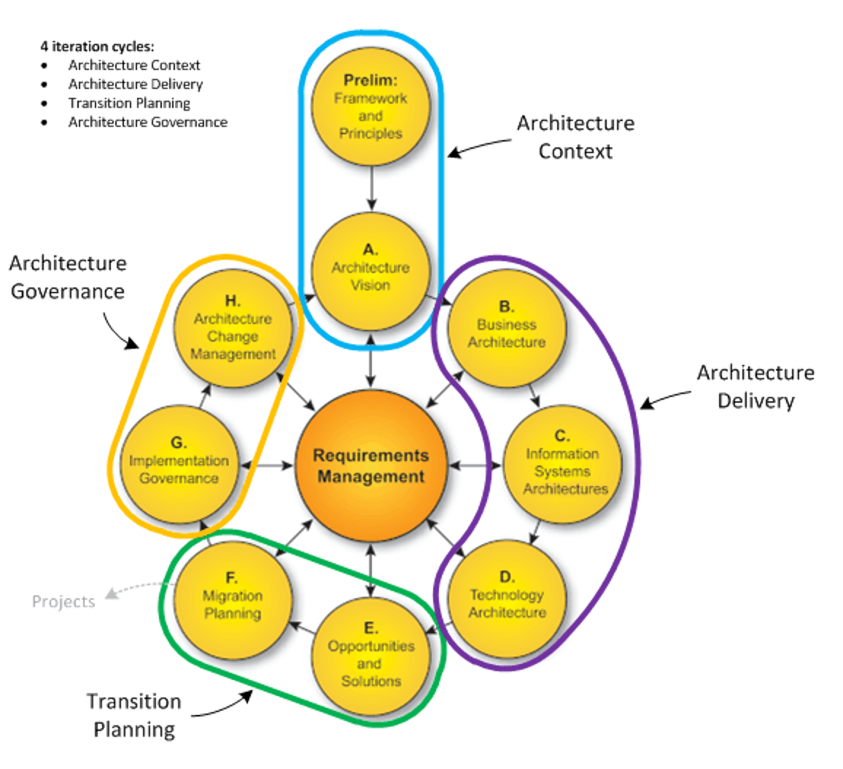
Методология
Введение
При создании первой итерации Референтной Архитектуры была использована методология TOGAF – Отдельные фазы, процессы и шаблоны документов.
Референтная Архитектура задает направления разработки, отвечает на критические вопросы (например: стандарты обмена информации, классификаторы, идентификаторы пациента, врача, клиники, системы) и в то же время оставляет свободу выбора для покупного или разрабатываемого решения
Рекомендовано провести вторую итерацию и обновить Референтную Архитектуру когда у команды будет больше информации от текущих проектов

Slide 12
Использование Референтной Архитектуры
Введение
Эффективное использование Референтной Архитектуры предусматривает наличие источников финансирования для обеспечения служб управления и надзора над применением архитектуры, развития архитектуры, образования и поддержки пользователей архитектурных документов
Референтная Архитектура, на данный момент, не привязана к конкретным вендорам-разработчикам, средам разработки, методам разработки (SDLC) и может быть использована в сочетании с любыми методами и программными продуктами

Slide 13
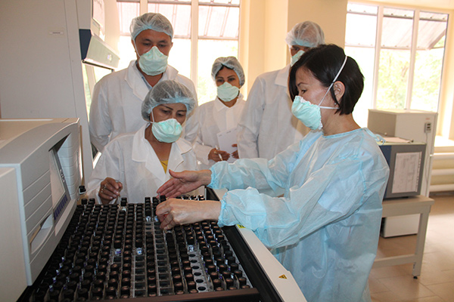
Архитектурные Принципы

Slide 14
Принцип законности | Предполагает создание, использование и сопровождение информационных систем в соответствии с законодательством Узбекистана и международными стандартами
Принцип безопасных данных | Обеспечивает доступ к данным только авторизованным пользователям
Принцип информационной безопасности | Предполагает обеспечение надлежащего уровня целостности, избирательности, доступности и эффективности для защиты данных от потери, изменения, уничтожения и несанкционированного доступа
Принцип конфиденциальности данных | Предполагает недопущение распространения и (или) предоставления информации без согласия ее обладателя или иного основания, предусмотренного законодательными актами
Принцип прозрачности | Предполагает использование открытых стандартов в области информационно-компьютерных технологий
Принцип расширения | Предполагает расширение и совершенствование новых приложений и существующих приложений с помощью новых функций и улучшение существующей функциональности
Принцип масштабируемости | Предполагает, что с увеличением объемов данных и пользователей будет сохранена эффективность приложений и взаимосвязей
Архитектурные Принципы

Slide 15
Принцип простоты и удобства для пользователей | Предполагает, что все компоненты и инструменты доступны для целевых ролей, основаны преимущественно на визуальных инструментах, эргономичны и интуитивно понятны
Принцип использования программного обеспечения с открытым кодом | Предполагает снижение расходов на создание и эксплуатацию программного обеспечения
Принцип использования web-ориентированных технологий | Обеспечивает web-доступ к информации проектов
Принцип однократного ввода информации | Предполагает, что при наполнении системы данными должны использоваться уже существующие источники информации о субъектах (гражданах, предприятиях) и объектах (товарах, лекарственных средствах, медицинских инструментах), что обеспечит принцип однократного ввода информации и ее последующего многократного использования
Архитектурные Принципы

Slide 16
5 вопросов, которые необходимо ответить во время планирования интеграционного проекта
Архитектурные Принципы
Какие экономические и клинические бенефиты / улучшения планируются достигнуть?
Какие общие терминологии будут использоваться для описания данных (включая концептуальный, логический и физический уровни)?
Как будут идентифицироваться и авторизовываться пользователи и системы для доступа к данным?
Как будут идентифицироваться пациенты, врачи, сервисные места (госпитали, отделы, палаты) системами посылающими и принимающими информацию?
Как будет осуществляться аудит сбора данных, доступа к данным и передача данных на каждом этапе процесса обмена данными?
http://www.healthcareimc.com/main/lessons-learned-5-questions-you-need-to-ask-in-any-interoperability-project/

Slide 17
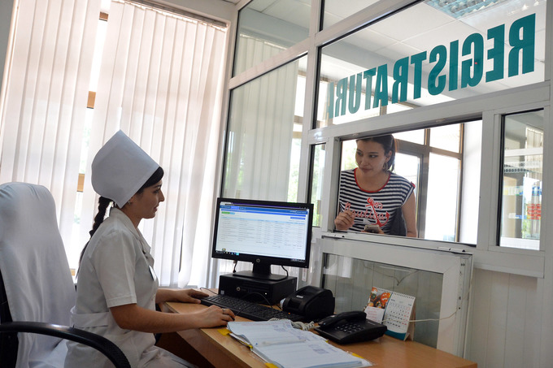
Бизнес-Архитектура

Slide 18
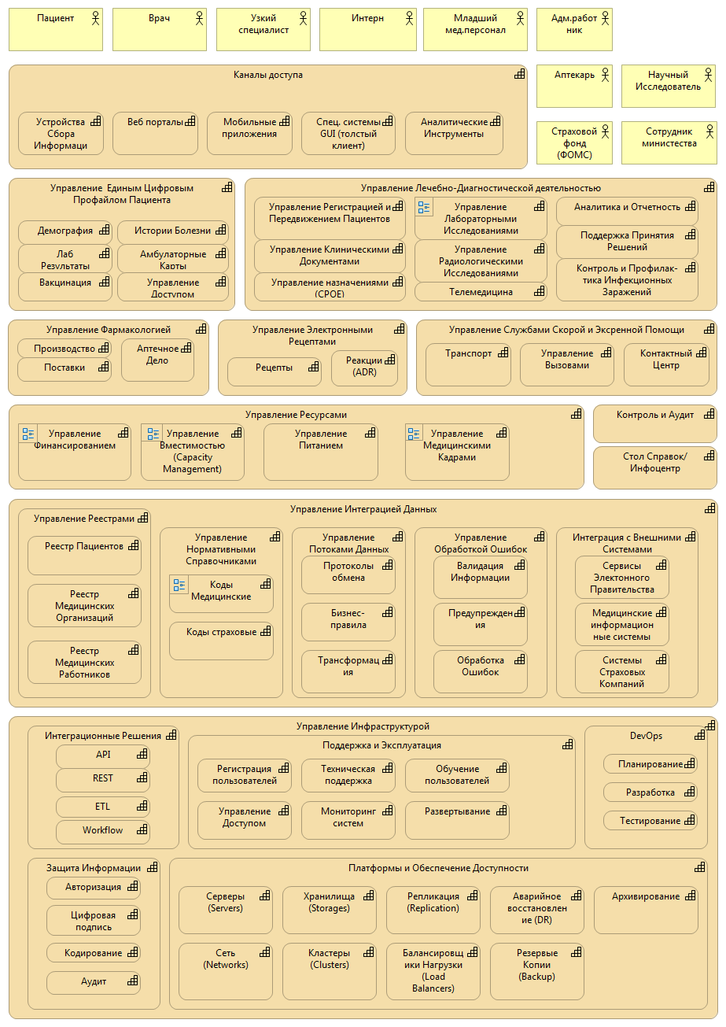
Бизнес Архитектура
Целевая Бизнес-Архитектура определяет планируемые функции, клинические рабочие процессы, роли пользователей, и т. д.
Центральным артефактом Бизнес Архитектуры является Карта планируемых Функциональных Возможностей.
Любой проект должен ссылаться на функциональную возможность описанную в Карте или, при отсутствии такой, создать запрос на добавление/изменение карты.

Slide 19
Каналы Доступа
Бизнес Архитектура
Определяют методы сбора информации или методы доступа к информации, полученной различными способами

Slide 20
Медицинская Карта
Бизнес Архитектура
Функции, обеспечивающие информационную поддержку лечебно-диагностической деятельности: взаимодействия между пациентами и клиническими работниками

Slide 21
Вспомогательные Службы
Бизнес Архитектура
Функции, обеспечивающие информационную поддержку вспомогательным службам, ответственным за жизнедеятельность и инфраструктуру клинических функций.

Slide 22
Интеграция Данных
Бизнес Архитектура
Функции, обеспечивающие обмен данными между системами, включают в себя трансформацию между форматами, кодирование, логические правила, обработку ошибок и т. д. Такие функции предполагают наличие не только технических средств, но и бизнес процессов по реализации этих функций.

Slide 23
Управление Инфраструктурой
Бизнес Архитектура
Функции, поддерживающие ИТ процессы и сервисы, которые в свою очередь обеспечивают доступность и работоспособность информационных систем 24/7

Slide 24

Архитектура Прикладных Решений

Slide 25
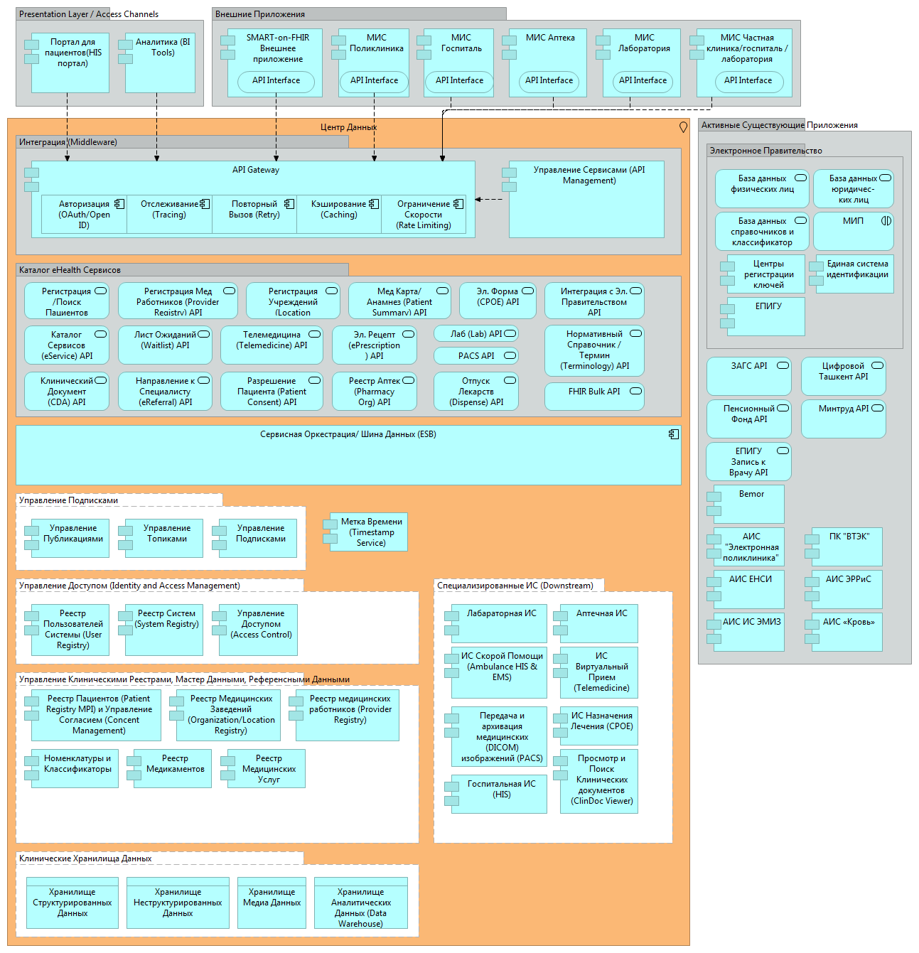
Целевая Архитектура Прикладных Решений определяет блоки приложений многоразового использования, протоколы обмена, структуры хранения, соглашения в разработках и т. д.
Центральным артефактом Архитектуры Прикладных Решений является Карта Приложений и Сервисов.
ИТ проект должен консультироваться с Референтной Архитектурой и разрабатывать решения, совместимые с общепринятыми принципами и соглашениями.
Карта была составлена на основе опыта стран Европы, Азии и Америки и отражает современные тенденции в ИТ Здравоохранения
Архитектура Решений

Slide 26
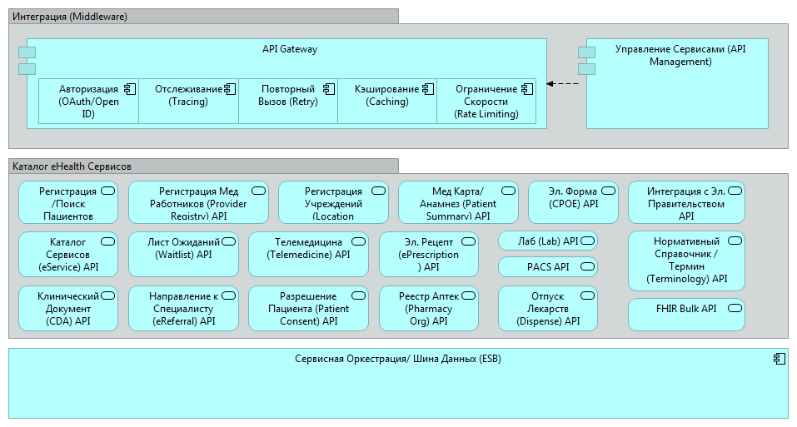
Архитектура Решений
Приложения, решения и системы должны планироваться на сервисной основе с возможностью обмениваться данными и функционалом через APIs. Бизнес логика, интеграция и трансформация также возможна через центральную шину данных (ESB)

Slide 27
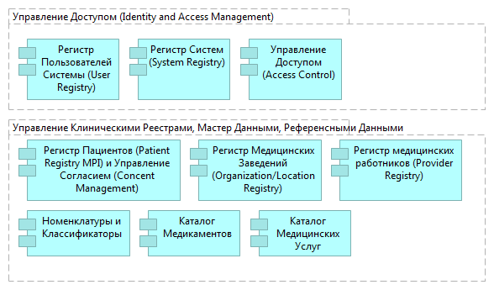
Регистры и Классификаторы
Архитектура Решений
Регистры и каталоги планируются использоваться как центральные ресурсы для всех информационных систем здравоохранения, что позволит использовать единый проверенный список врачей, пациентов, лекарств и т д для клинических приложений.

Slide 28
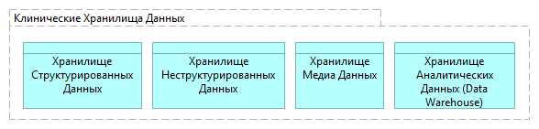
Хранилища Данных
Архитектура Решений
Логически, хранилища данных могут использоваться для хранения структурированных данных, неструктурированных данных, медиа данных и для аналитики и отчетности необходимые данные могут передаваться в центральный или несколько взаимосвязанных аналитических хранилищ.

Slide 29
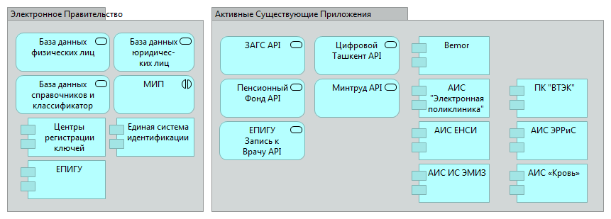
Активные Системы
Архитектура Решений
Референтная Архитектура предполагает интеграцию с существующими системами через активные интерфейсы и существующие протоколы

Slide 30
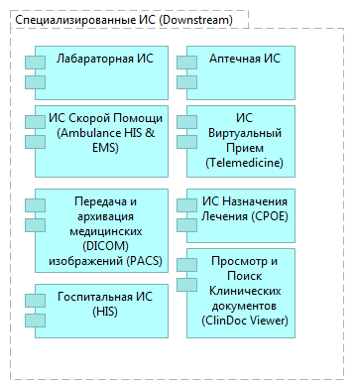
Специализированные системы
Архитектура Решений
Разработка специализированных систем для обеспечения клинических функциональных возможностей будет отражена в Мастер Плане – для текущих планируемых систем.
Со временем будут разработаны системы обеспечения всех клинических функций.
Интеграция между системами будет осуществляться через API интерфейсы. Интерфейсы должны быть одобрены и зарегистрированы в реестре сервисов. API могут поддерживаться натурально или через фасады и адаптеры.

Slide 31
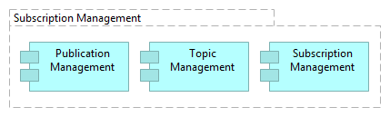
Публикации и подписки
Архитектура Решений
Некоторые клинические системы могут нуждаться в обновлении, когда информация в национальных репозиториях / приложениях изменилась или были переданы специальные клинические предупреждения. Чтобы охватить эти и другие варианты использования, могут быть использованы Службы публикации и подписки.
Механизм подписки позволяет осуществлять «принудительную» интеграцию, асинхронную интеграцию, обновление данных в режиме, близком к реальному времени, или намеренно отложенное обновление данных (в зависимости от реализации).

Slide 32
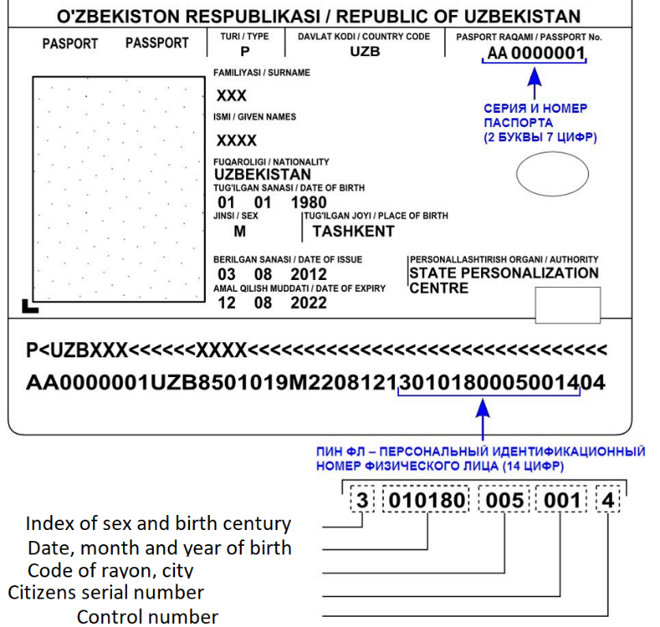
Персональный Идентификационный Номер
Архитектура Решений
Идентификация субъектов систем здравоохранения является критическим фактором успеха объединения данных в разных системах, и создания комплексной отчетности.
Идентификация Пациента будет использовать Персональный Идентификационный Номер, который указан в паспорте нового образца.
Идентификация врачей и организаций будет рассмотрена при планировании и реализации информационной системы Паспорт Учреждения и Учет Кадров

Slide 33
Информационная Архитектура

Slide 34
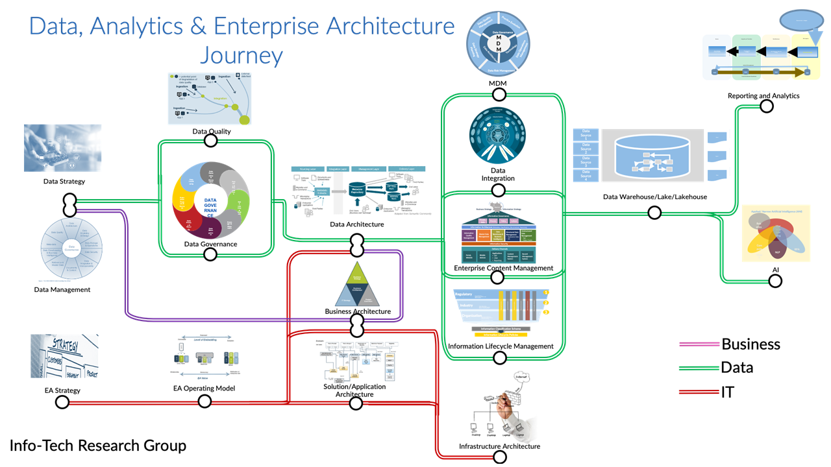
Взаимосвязь служб информационной архитектуры с другими архитектурами
Информационная Архитектура
Информационная Архитектура определяет не только информационные модели, но и процессы управления изменениями данных, контроля сбора и качества данных, и т. д.
Качественные данные обеспечивают расширенные аналитические возможности, возможности искусственного интеллекта, поддержки клинических решений

Slide 35
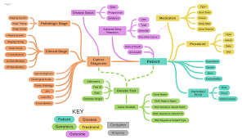
Информационные Модели
Информационная Архитектура
В связи с отсутствием бизнес требований и клинических требований на данный момент, Модели, используемые в Информационной Архитектуре, взяты из последней версии стандарта HL7 FHIR.
Для этого решения было несколько оснований, в том числе:
Информационные модели FHIR созданы на основе опыта клинических и технических специалистов по всему миру.
Признанный отраслевой стандарт, принятый поставщиками программного обеспечения с открытым исходным кодом и коммерческого программного обеспечения для здравоохранения
Модели могут быть профилированы с включением национальных расширений и ограничений.
При необходимости модели могут быть преобразованы в другие клинические стандартные модели с минимальными изменениями.
В эталонной архитектуре показаны только выбранные модели для поддержки известных и планируемых проектов. Информационная архитектура будет расширена, когда будут утверждены новые требования.

Slide 36
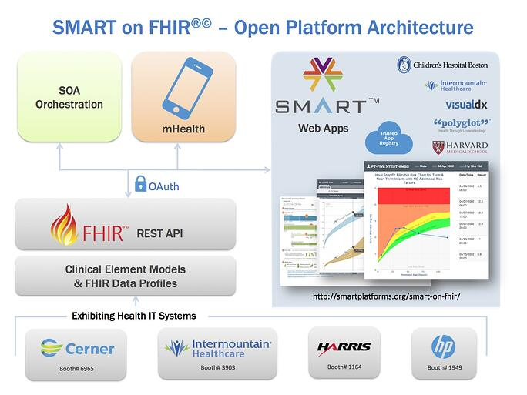
Цифровые Платформы в Здравоохранении
Информационная Архитектура
Новый стандарт HL7 Fast Healthcare Interoperability Resources (FHIR) является стандартом обмена данных, а также спецификацией для Цифровой Платформы Здравоохранения.
Реализации стандарта доступны в библиотеках различных языков программирования и для различных технологий баз данных.
Текущая версия стандарта 4 считается стабильной для внедрения
Image source: SMART Health IT http://smarthealthit.org/smart-on-fhir/

Slide 37
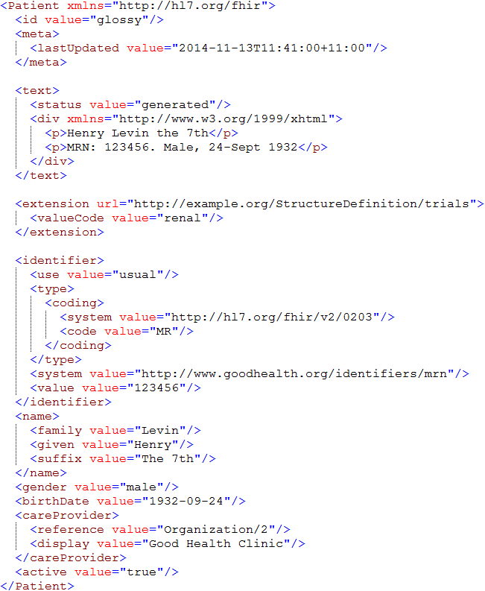
Идентификаторы & Метаданные
Информационная Архитектура
Текст для чтения человеком
Расширения для страны или проекта
Стандартные Данные Content:
MRN
Name
Gender
Date of Birth
Provider
FHIR Ресурс: Ключевые элементы данных определены стандартом, однако, в каждой стране существуют дополнительные элементы которые могут быть описаны в расширениях (extensions)

Slide 38
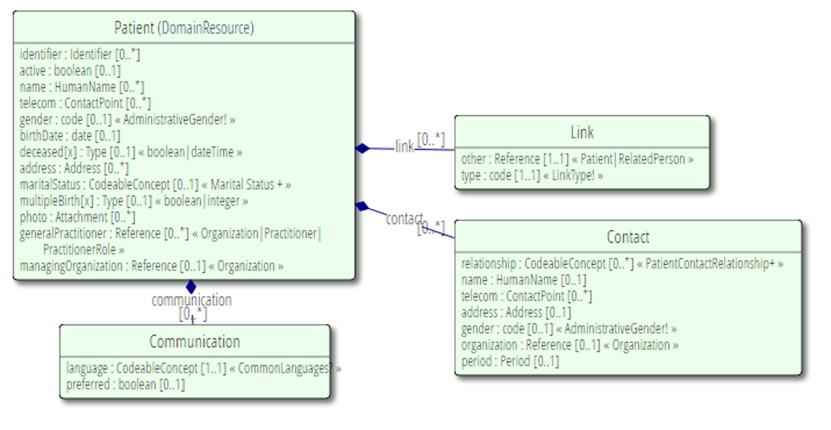
Информационная Модель: Пациент
Информационная Архитектура
Ключевая модель описывает данные о пациенте
Включает демографические данные, контакты в случае экстренных ситуаций
Данные о языках которыми владеет Пациент

Slide 39
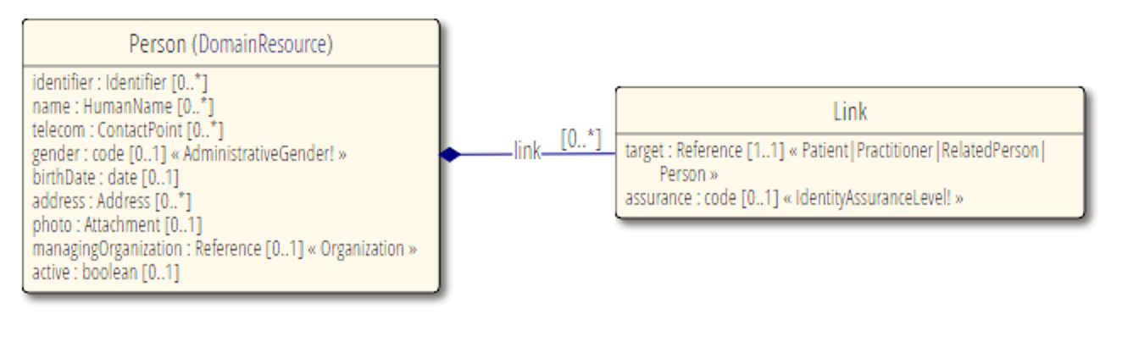
Информационная модель: Персона
Информационная Архитектура
Модель Персона может описывать любого человека, которые еще не является пациентом системы здравоохранения.
Модель может использоваться общими гражданскими реестрами
Включает демографические данные, контакты в случае экстренных ситуаций
Может быть привязана к записи Врача или Пациента

Slide 40
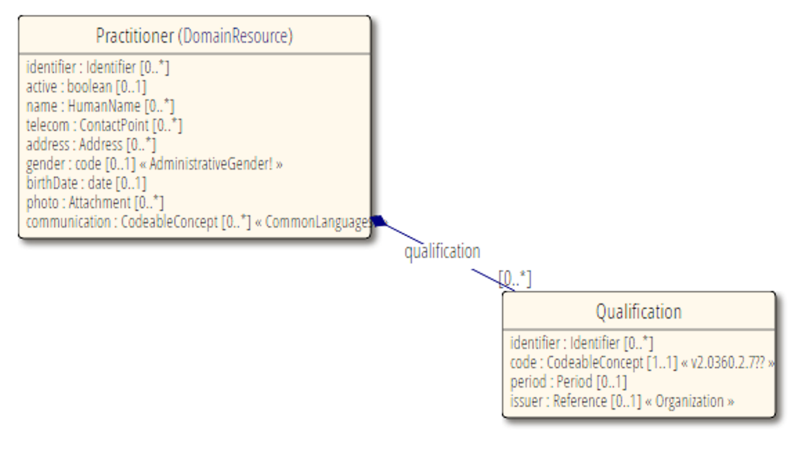
Информационная модель: Врач
Информационная Архитектура
Модель Врач используется для описания любого клинического работника.
Включает идентификаторы, демографические данные, владение языками и лицензированные специализации

Slide 41
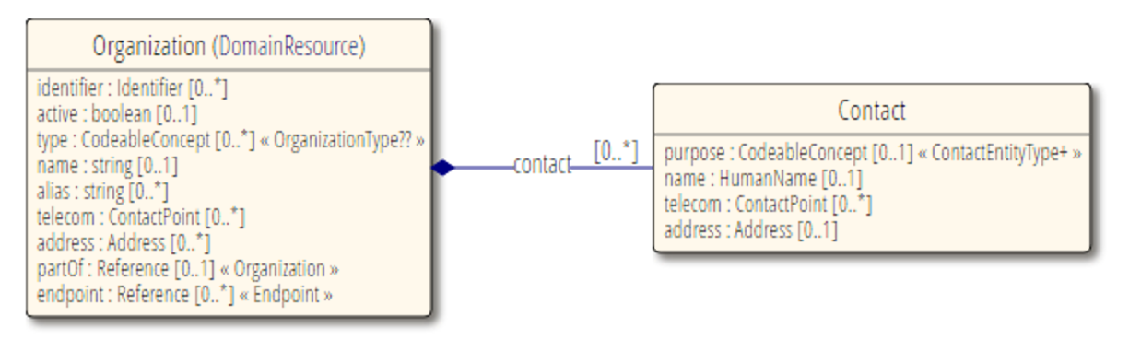
Информационная Модель: Организация
Информационная Архитектура
Модель Организация используется для описания госпиталей, клиник, а также отделов внутри клиник или любых объединений клинических работников.
Логическая Организация может иметь несколько физических адресов

Slide 42
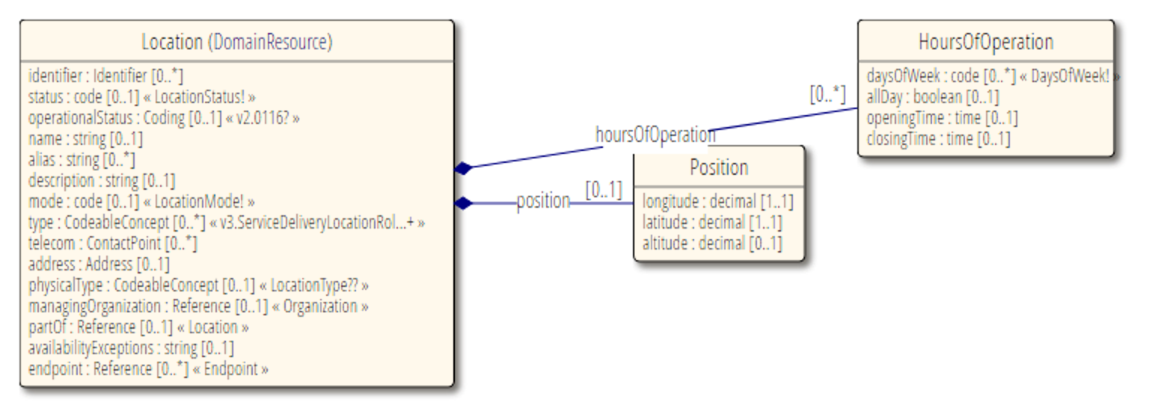
Информационная Модель: Местоположение
Информационная Архитектура
http://hl7.org/fhir/location.html
Модель Местоположение описывает информацию о местоположении физического места, где предоставляются медицинские услуги; ресурсы и участники могут быть сохранены, найдены, ограничены или размещены. Местоположениями могут управлять Организации. Медицинские услуги могут быть связаны с Местоположениями оказания услуг.

Slide 43
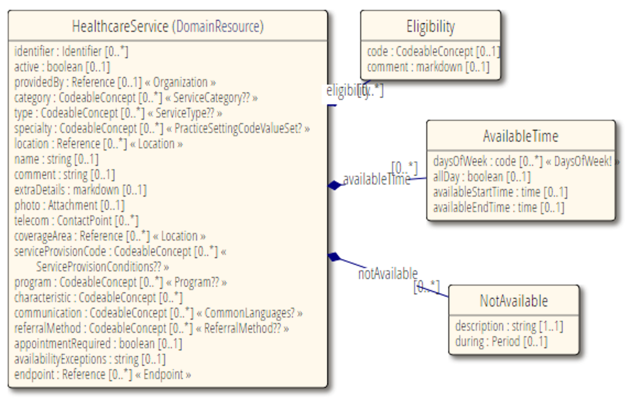
Информационная Модель: Медицинская Услуга
Информационная Архитектура
Модель ресурсов медицинских услуг используется для описания одной медицинской услуги или категории услуг, которые предоставляются организацией в определенном месте.
Расположение услуг может быть виртуальным, как в случае с услугами телемедицины.
http://hl7.org/fhir/healthcareservice.html

Slide 44
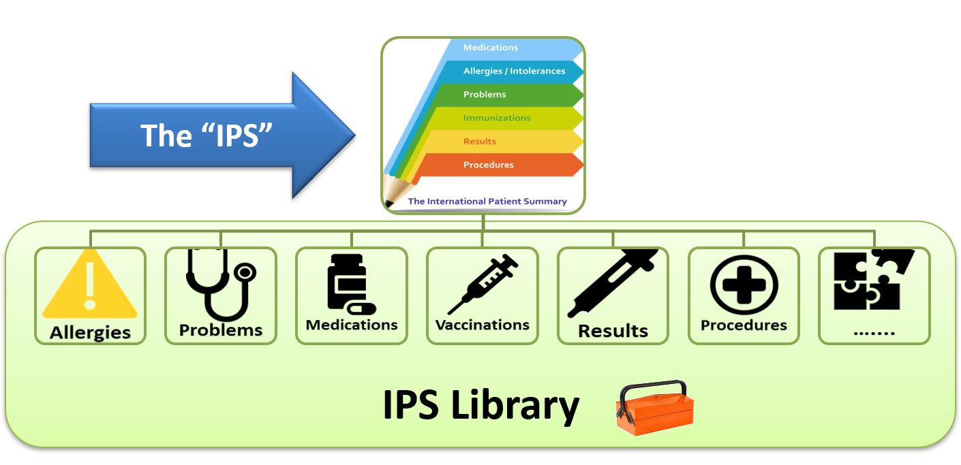
Анамнез Пациента (Patient Summary) (Shareable Record)
Информационная Архитектура
Электронный обмен медицинскими данными пациентов является одним из важнейших и достижимых сценариев использования для улучшения информационной поддержки лечения пациентов.
Международный Анамнез Пациента (An International Patient Summary (IPS)) - это электронный документ, который содержит краткую необходимую информацию о пациенте и клинической истории болезни, которую необходимо знать врачу для оказания эффективной помощи/лечения.
Как указано в стандартах EN 17269 и ISO / DIS 27269, он разработан для поддержки сценария использования для «незапланированной, приграничной помощи», но не ограничивается этим. Он предназначен для использования в международном масштабе, то есть для предоставления общих решений для глобального применения за пределами определенного региона или страны.

Slide 45
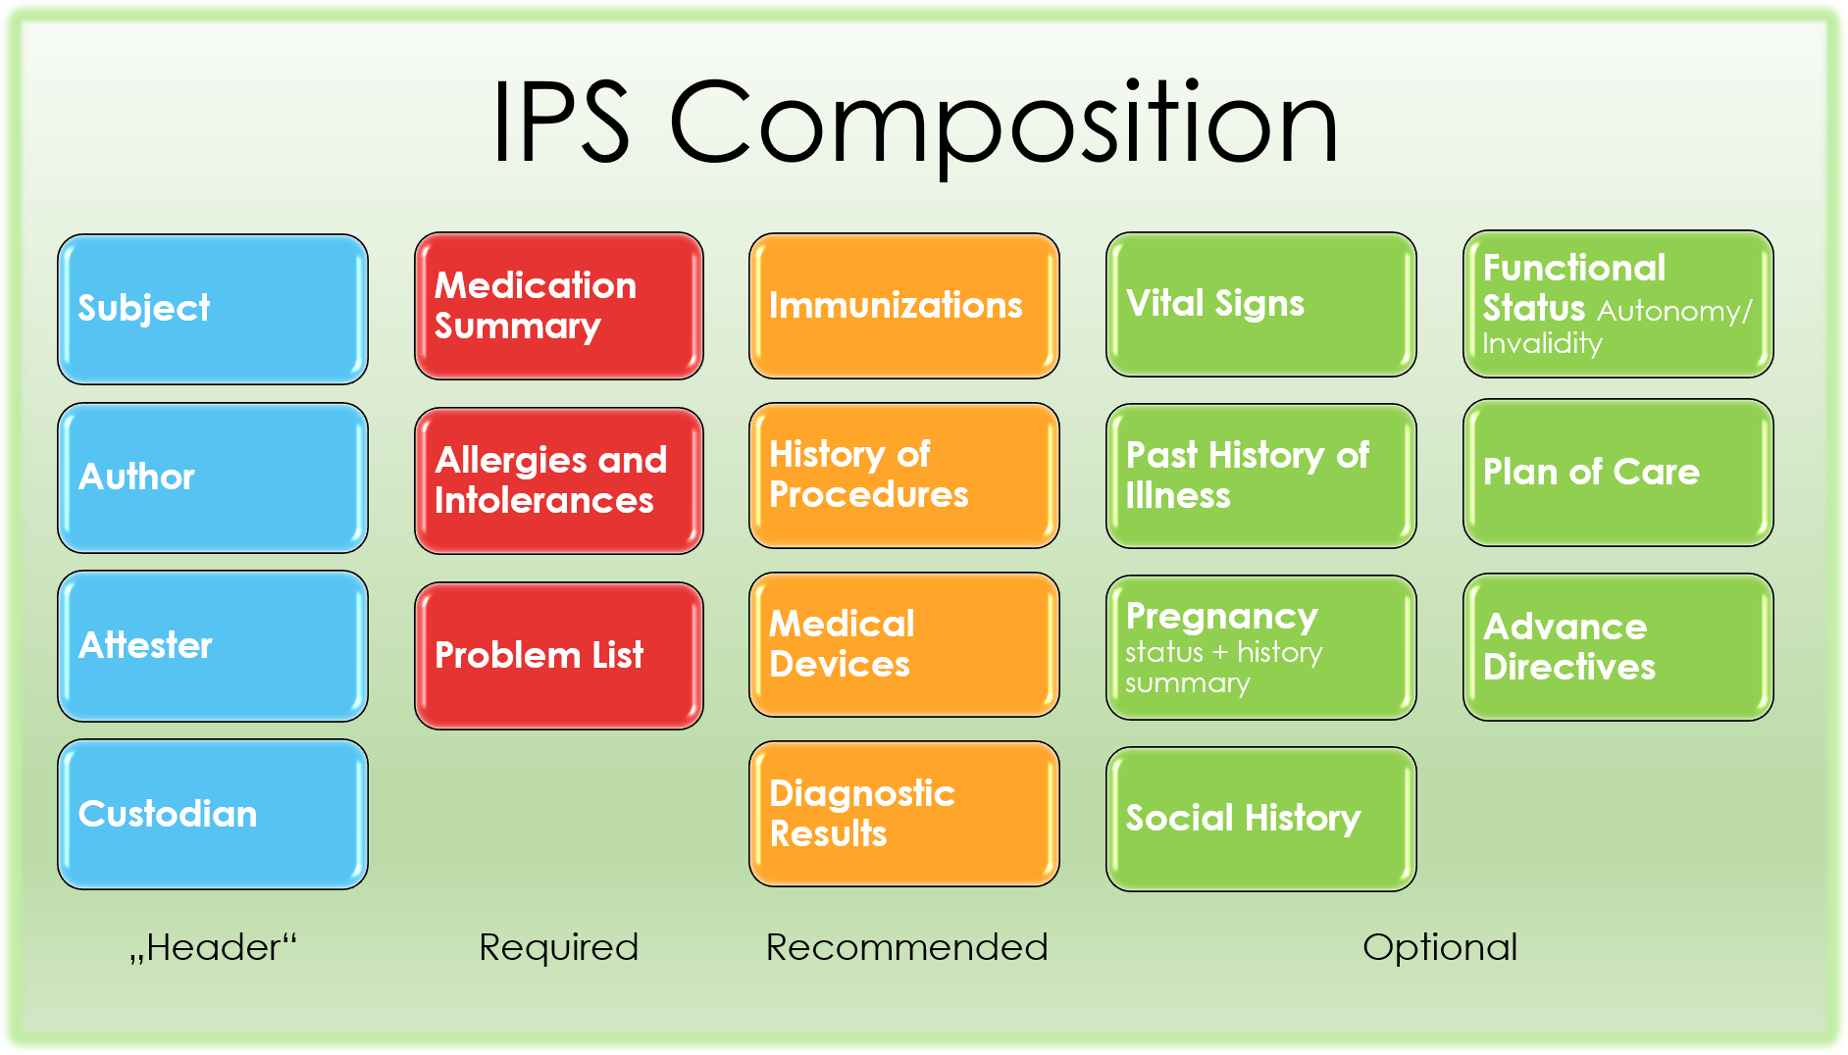
Компоненты Анамнеза Пациента
Информационная Архитектура
Руководство по внедрению IPS описывает три типа компонентов
Обязательные (требуется поддержка)
Рекомендуемые (следует поддерживать)
Опциональные (может поддерживаться)
http://hl7.org/fhir/uv/ips/

Slide 46
Стандарты Терминов и Кодов
Информационная Архитектура
Референтная Архитектура должна включать определения кодов для элементов, используемых для отчетности, группировки, идентификации, классификации. Например:
Элемент | Кодовая Система
Пол | http://hl7.org/fhir/valueset-administrative-gender.html
Лаб. Тесты | https://loinc.org/
Диагнозы | https://www.snomed.org/

Slide 47
Руководства по внедрению (Implementation Guides)
Информационная Архитектура
Для ускоренной разработки и дальнейшего расширения каталогов программного обеспечения для информационных систем здравоохранения, рекомендуется использовать существующие FHIR Implementation Guides:
Паспорт Предприятия, Регистр Врачей и сервисов: FHIR Provider Directory http://www.fhir.org/guides/argonaut/pd/
Медицинская Карта Пациента. Обмен информацией: International Patient Summary http://www.fhir.org/guides/argonaut/pd/
Обширный каталог руководств по внедрению публикует и поддерживает Integrating Healthcare Enterprise (IHE) SDO https://www.ihe.net/

Slide 48

Техническая Архитектура

Slide 49
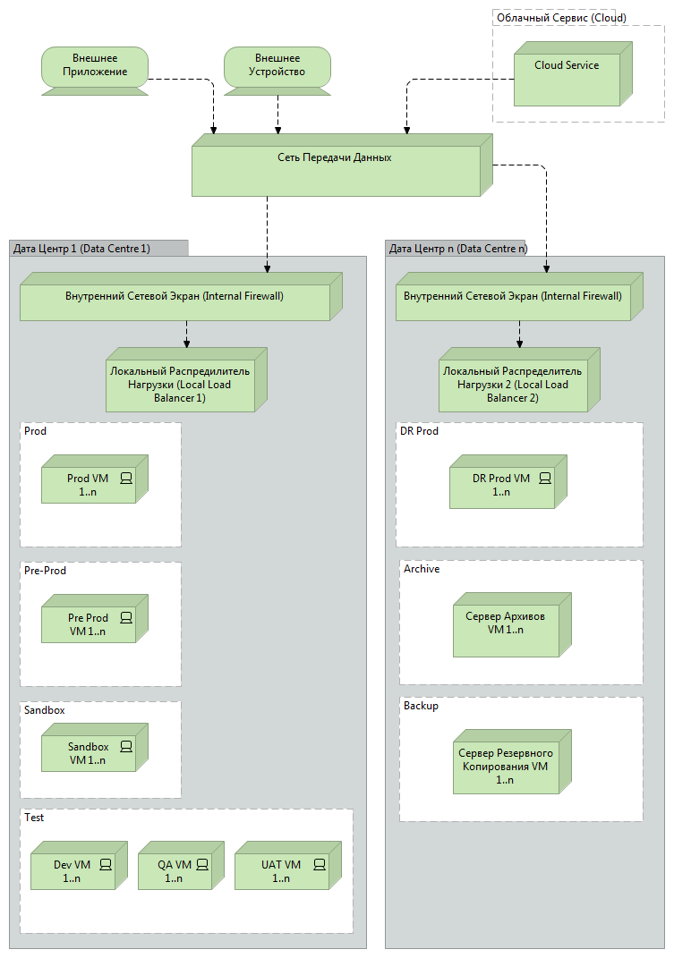
Техническая Архитектура
Целевая Техническая Архитектура определяет зоны внедрения, а также технические функции, необходимые для обеспечения надежной работы систем, неприрывной разработки и внедрения программного обеспечения (CD/CI).
Центральный артефакт Технической Архитектуры описывает концептуальную модель виртуализации инфраструктуры. Модель будет обновляться. На данный момент команда рассматривает внедрение Частной Облачной Инфраструктуры.
Проекты должны учитывать особенности внедрения и планировать задачи, которые обеспечат бесперебойное тестирование и внедрение, включая интеграцию с существующими системами.

Slide 50
Зоны Внедрения
Техническая Архитектура
Зона Разработки (Development) | Не Интегрирована с другими зонами. Используется разработчиками для текущих разработок и начального тестирования (Unit Test)
Зона Тестирования (QA, SIT, UAT) | Интегрирована с зонами тестирования других приложений. Обычно больше чем одна: QA, UAT, SIT. Только тестовые данные.
Зона для Внешних Разработчиков (Sandbox) | Зона для тренировки и обучения вендоров внешних систем. Не содержит реальных данных, но близка к активным системам и реальным сервисам.
Зона Близкая к Активной (Pre Prod) | Зона для выяснения ошибок в активных системах. Обновления обычно производятся в первую очередь в этой зоне чтобы убедиться в отсутствии проблем. Обычно используются реальные данные.
Зона Активных Приложений (Production) | Зона активная. Реальные данные и приложения. Обычно обновления внедряются автоматически из Пре-активной зоны.

Slide 51
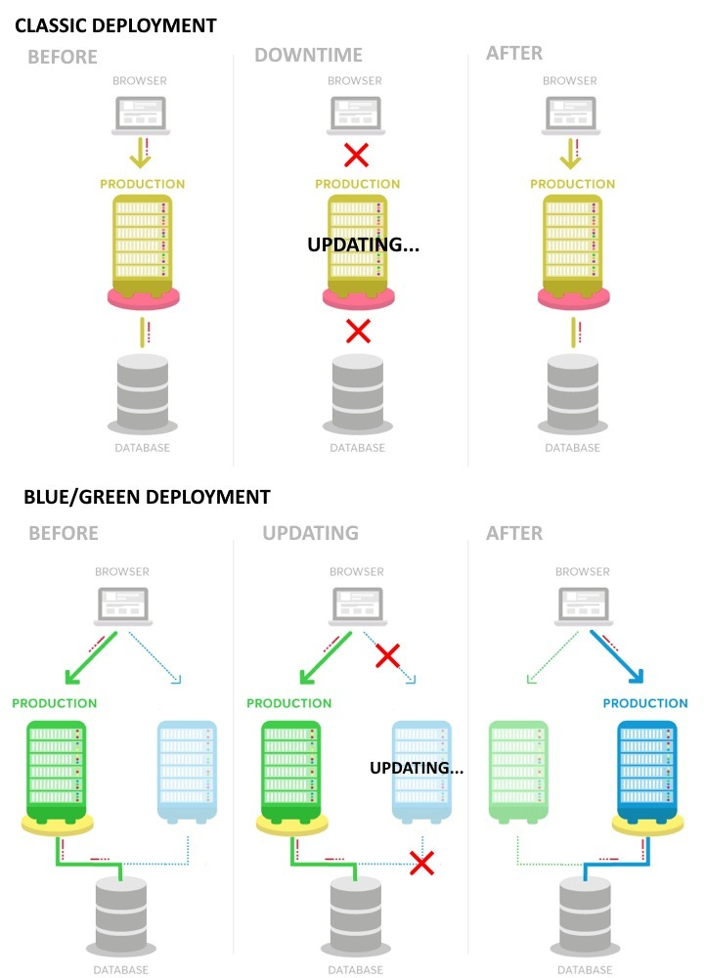
Метод постепенного внедрения обновлений (Blue-Green Deployment)
Техническая Архитектура
Для поддержание бесперебойной работы приложений в критической среде здравоохранения, рекомендуется рассмотреть метод внедрения Blue-Green Deployment. Этот способ имеет и положительные и отрицательные моменты, однако, позволяет, в некоторых случаях, улучшить эффективность обновлений с минимальным простоем приложений.
https://martinfowler.com/bliki/BlueGreenDeployment.html
https://habr.com/ru/company/nixys/blog/470568/

Slide 52
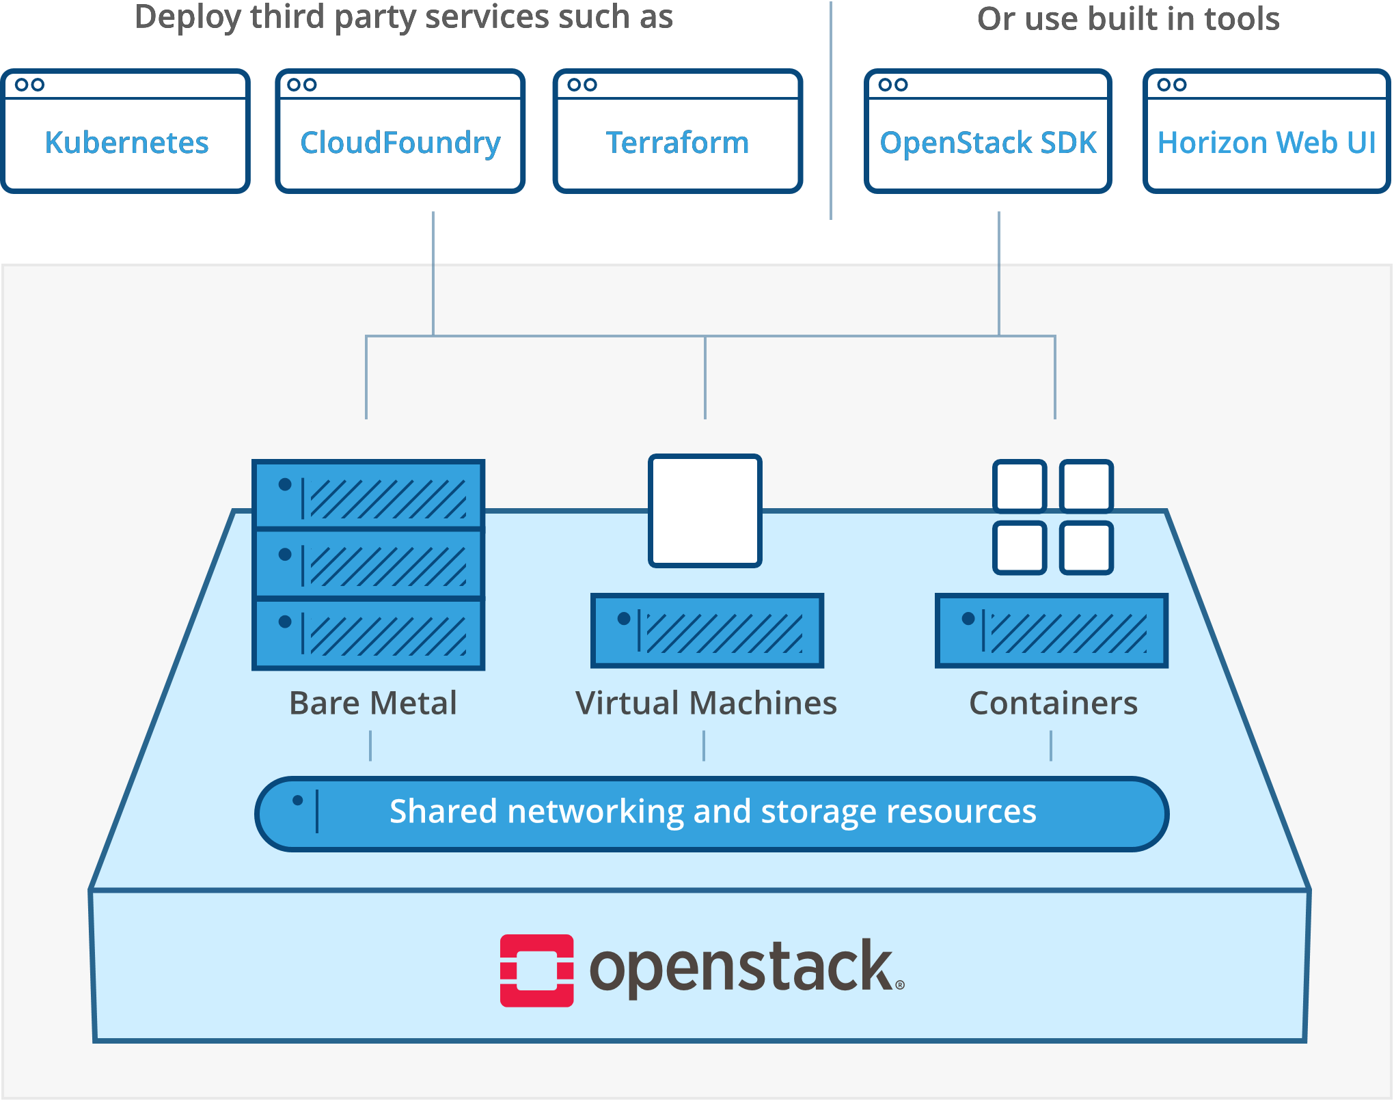
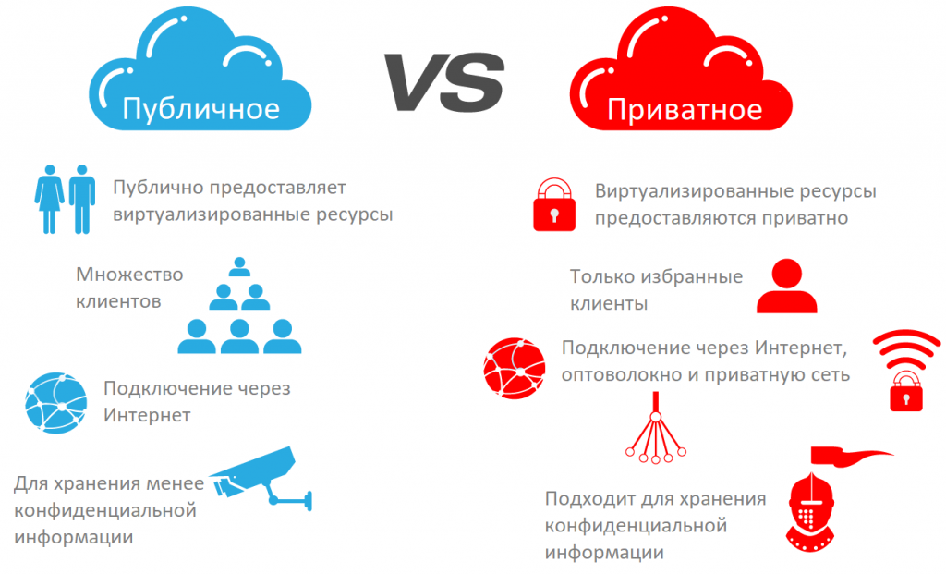
Выбор Облачных Решений
Техническая Архитектура
Выбор Облачного Решения для внедрения информационных систем здравоохранения еще не определен окончательно. В зависимости от физической реализации, определенные логические функции Технической Архитектуры могут оказаться не нужными и Референтная Архитектура в этом случае будет обновлена.
https://ru.bmstu.wiki

Slide 53
Изменения Архитектуры

Slide 54
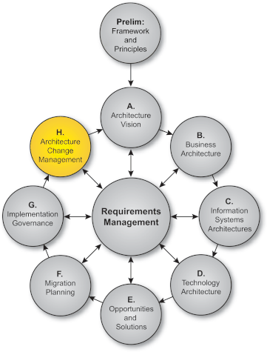
Архитектура – инструмент управления эволюцией ИС
Изменения Архитектуры
Ключевые шаги фазы H включают:
Отслеживание технологических изменений.
Отслеживание изменения в бизнесе.
Оценку изменений и готовность к действию.
Проведение заседаний архитектурного совета (или другого управляющего совета).
Категории архитектурных изменений:
Упрощение.
Постепенное изменение.
Реконструкция.

